Slide 1

ZOMI
高速互联：RDMA 基本概述

Slide 2
Content
AI时代为什么需要RDMA
RDMA的核心原理
RDMA与传统网络对比​​
RDMA支持的三种主流协议：
InfiniBand
​​RoCE​​（RDMA over Converged Ethernet）
​​iWARP

Slide 3
01
为什么需要RDMA

Slide 4
AI时代为什么需要RDMA
GPU算力增长远超网络带宽提升​​
AI训练中万亿参数模型（如GPT-4）需数百GPU协同，单卡通信带宽需求超200Gbps。
计算/通信比失衡​​：在8卡集群中，通信耗时占比高达90%（单卡仅10%），网络成为系统瓶颈。
参数同步的实时性要求​​
梯度同步需在毫秒级完成，传统TCP/IP延迟（50–100μs）导致GPU长时间闲置。RDMA将延迟降至1–5μs，​​提升集群利用率30%以上​​。
Meta实测：AI工作负载​​33%时间浪费在网络等待​​，RDMA显著缩短作业完成时间（JCT）
传统TCP/IP通信在AI时代的瓶颈：
​​多次数据拷贝​​：数据需在应用内存与内核缓冲区间复制，消耗CPU资源；
​​高延迟​​：内核协议栈处理增加微秒级延迟；
​​CPU利用率高​​：大规模数据传输时CPU成为瓶颈

Slide 5
02
RDMA的核心原理

Slide 6
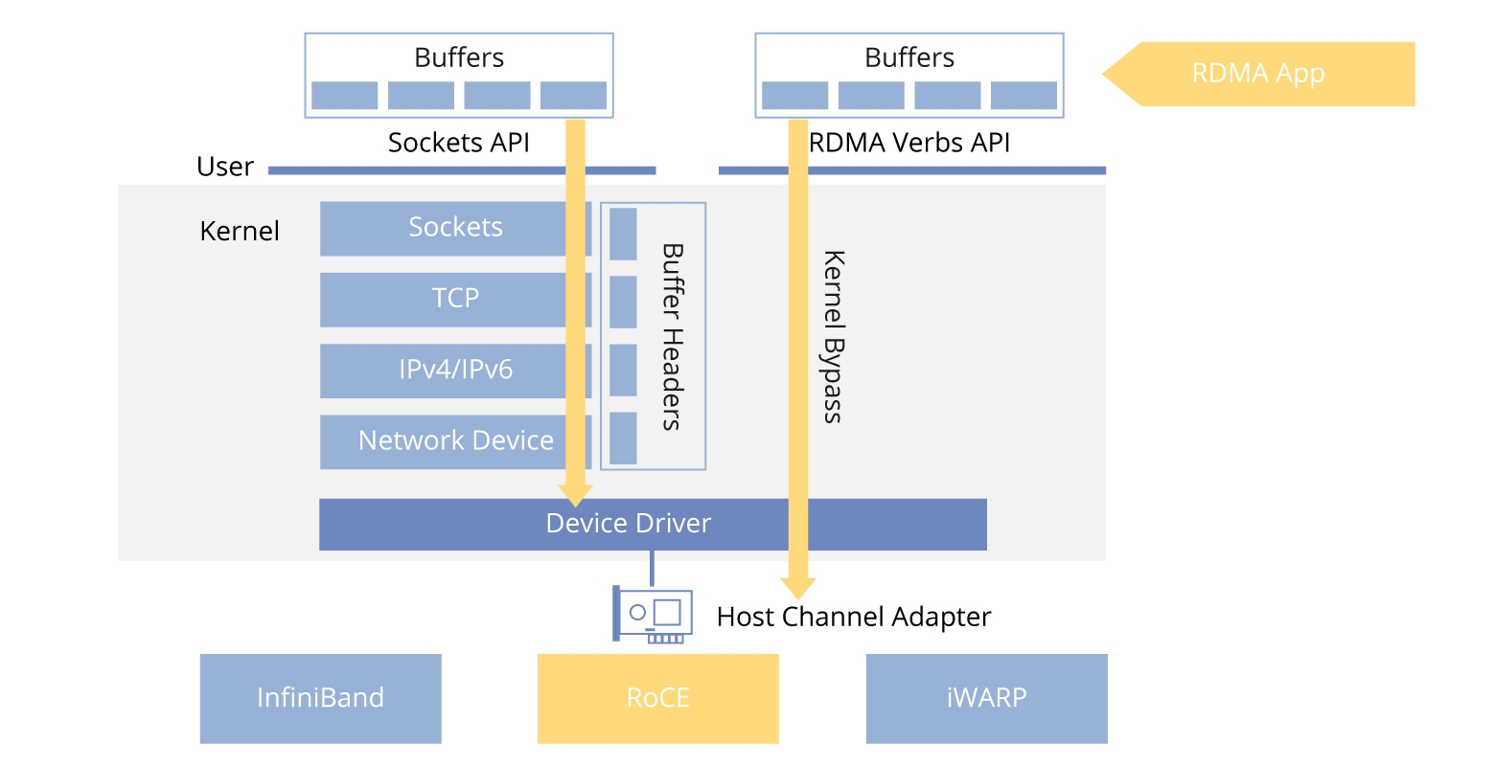
什么是RDMA
RDMA（Remote Direct Memory Access，远程直接内存访问）是一种高性能网络通信技术，允许计算机直接通过网络访问另一台计算机的内存，无需操作系统内核和CPU介入。
其目标是实现零拷贝、零中断、低延迟的数据传输，它解决了传统网络通信中的性能瓶颈问题，尤其在数据中心、高性能计算（HPC）和AI等场景中至关重要。

Slide 7
RDMA核心原理
RDMA的核心是通过网卡硬件（如支持RDMA的RNIC）实现​​跨节点的直接内存访问​​，其核心特性包括
零拷贝（Zero-Copy）​​
数据直接从发送端应用内存写入接收端应用内存，无需经过内核缓冲区、套接字缓存等中间复制环节。
传统通信需多次内存拷贝（应用层→内核→网卡），而RDMA通过网卡硬件直接读写用户内存，减少数据搬运开销。
​​内核旁路（Kernel Bypass）​​
应用程序通过​​用户态驱动​​直接操作RDMA网卡（RNIC），无需内核协议栈处理数据。
​​优势​​：避免上下文切换、系统调用等CPU开销，降低延迟至​​微秒级​​（传统TCP/IP为毫秒级）。
​​CPU卸载（CPU Offload）​​
数据传输协议（如分段、校验和、流量控制）由​​智能网卡硬件​​处理，CPU仅负责发起传输指令，不参与数据搬运。
​​效果​​：释放CPU资源，使其专注于计算任务，提升系统整体效率。

Slide 8
03
RDMA与
传统网络对比

Slide 9
RDMA与传统网络对比
​​对比维度 | RDMA | 传统网络（TCP/IP）​​
传输机制​​ | 网卡直接读写远程内存（零拷贝） | 数据需经内核协议栈封装/解析
性能表现​​ | 微秒级​​（通常1–5μs） | 毫秒级（10–100μs）
​​CPU负载​​ | 极低（<5%）​​ | 高（30%-100%，随带宽提升）
​​内存拷贝次数​​ | ​​零拷贝​​ | 4-6次（用户态↔内核态↔网卡）
典型应用场景 | HPC、分布式存储（Ceph）、AI训练、实时交易 | Web服务、文件传输、普通计算
部署成本与复杂度​​​​ | 较高（需RDMA网卡+无损网络） | 低（通用网卡+标准以太网）

Slide 10
04
RDMA
支持的三种主流协议

Slide 11
RDMA支持的三种主流协议
RDMA（远程直接内存访问）技术支持的三种主要协议为 ​​InfiniBand（IB）​​、​​RoCE（RDMA over Converged Ethernet）​​ 和 ​​iWARP（Internet Wide Area RDMA Protocol）
特性​​ | InfiniBand (IB)​​ | ​​RoCE​​ | ​iWARP​​
协议类型 | 原生RDMA专用协议 | 基于以太网的RDMA | 基于TCP/IP的RDMA
​网络要求​​ | 专用IB交换机、网卡和线缆 | 支持RoCE的网卡+无损以太网交换机 | 支持iWARP的网卡+标准以太网交换机
适用场景 | 超算中心、AI万卡集群（如NVIDIA DGX） | 云数据中心、分布式存储、AI训练 | 广域网跨数据中心通信

Slide 12
InfiniBand (IB)​​
​​​技术架构​​：
专为RDMA设计的端到端协议，涵盖物理层到传输层。
通过专用网卡（HCA）和交换机实现内存直接访问，完全绕过操作系统内核，支持零拷贝和内核旁路。
​​性能优势​​：
超低延迟（可低于1μs），高带宽（HDR InfiniBand达400Gbps）
原生拥塞控制机制（基于信用算法），保证无丢包传输。
​​局限性​​：
生态封闭：需全套专用设备（如NVIDIA Mellanox方案），成本高昂；
跨数据中心扩展困难，主要限于本地集群。

Slide 13
​​RoCE (RDMA over Converged Ethernet)​​
技术演进​​
​​RoCEv1​​：基于以太网链路层（二层），仅支持同子网通信，通过Ethertype 0x8915标识报文；
​​RoCEv2​​（主流）：基于UDP/IP协议栈，支持三层路由（UDP端口4791），可通过ECMP实现负载均衡。
​​关键依赖​​：​​无损以太网​​，需启用以下技术避免丢包
​​PFC​​（基于优先级的流量控制）：为RDMA流量预留专用队列，触发反压机制；
​​ECN​​（显式拥塞通知）：通过IP头标记拥塞，动态降速。
​​性能表现​​
延迟可低至2μs（25GbE下比TCP带宽提升30%）；
成本显著低于IB，兼容现有以太网基础设施。

Slide 14
​​技术原理​​
将RDMA语义封装在TCP/IP协议栈中，通过网卡硬件卸载TCP处理（TOE技术），减少CPU开销。
​​优势与局限​
​ 支持标准以太网交换机和广域网路由，扩展性最佳；
TCP协议栈引入额外延迟（序列化/重传机制），性能弱于IB/RoCE；
大量TCP连接占用内存资源，大规模集群效率低。
​​应用场景​​：
跨数据中心通信、金融行业广域网低延迟交易（如Chelsio方案）

Slide 16
引用与参考
https://community.fs.com/blog/remote-direct-memory-access-rdma.html
https://cloud.tencent.com/developer/article/2508336
https://doc.mbalib.com/view/903fb2f7b2b20781e8423af9dfa7829e.html
https://blog.51cto.com/u_16213715/13786410
https://blog.csdn.net/gs80140/article/details/145033932
https://blog.csdn.net/zuopiezia/article/details/144340106
https://mp.weixin.qq.com/s?__biz=MzA3NTY1NjAyMw==&mid=2247486165&idx=1&sn=594c9eba7088a396134e02017d3f61eb&chksm=9e3422c20f13945922c45958caf838dab92f230e78da1d29f6f1d7e4f3624e207173395bd60d#rd
https://mp.weixin.qq.com/s?__biz=MzkwOTYwMDYxMQ==&mid=2247504048&idx=1&sn=a44986e6a3570a76a73d773585a1a2dd&chksm=c04e027f60a11f22cbcacaca65d95b7163e439056b77d4e9e163afb69c352992e3517af75cff#rd
https://mp.weixin.qq.com/s?__biz=MzA3NTY1NjAyMw==&mid=2247486165&idx=1&sn=594c9eba7088a396134e02017d3f61eb&chksm=9e3422c20f13945922c45958caf838dab92f230e78da1d29f6f1d7e4f3624e207173395bd60d#rd

